Slide 1
서비스 소개서 템플릿
바꿔야 할 5가지 장표

Slide 2
Slide 1
회사소개 말고,
‘Nexus’ 슬라이드로

Slide 3
삭제: 회사 소개 장표
고객사는 자신의 비즈니스(고객사가 가진 문제)에만 관심이 있지, 우리 회사에는 관심이 없습니다.
회사 연혁, 팀 소개 및 우리 회사에 관한 내용이 담긴 슬라이드로 시작하면 관심을 끄는 데 실패할 확률이 높습니다.

Slide 4
예시
회사명
2015 법인설립
투자유치: 총 200억
고객사 1,000+

Slide 5
Nexus 장표로 대체
Nexus는 고객이 주요 문제나 기회에 대해 생각하고 느끼는 방식을 변화시키는 인사이트로, 결국 우리 서비스로 귀결될 수 있습니다.
세일즈에서 경쟁 상대는 타사가 아니라 고객의 ‘현상 유지 경향’ 입니다. Nexus로 시작하면 ‘기존에 항상 해왔던 방식’을 유지하려는 관념을 깰 수 있습니다.
예시:
포스트 코로나 시대, [비즈니스 미팅]을 하는 방식이 바뀌었습니다. [화상회의]를 생각해 보세요. 기존의 [대면미팅에서 줌,구글밋을 활용한 화상회의]로 바뀌었습니다.
VP of Sales들과 이야기를 나누다 보면, 확정적인 딜의 53%가 성사되지 않는다는 통계에 놀라는 경우가 많습니다.
이는 기업들이 성공할 수 있는 딜을 절반이나 놓치고, 그만큼 막대한 매출 손실을 입고 있다는 뜻입니다.

Slide 6
예시: Zuora
효과적인 이유:
모든 것은 고객에 대한 것입니다. Zuora는 잠재고객에게 부정할 수 없는 변화를 제시합니다.
그들의 프로덕트에 의존하는 것이 아니라 그들의 제품이 주요한 방식으로 해결하는 것입니다.

Slide 7
Slide 2
기능 소개 말고,
고객의 ‘문제’ 슬라이드로

Slide 8
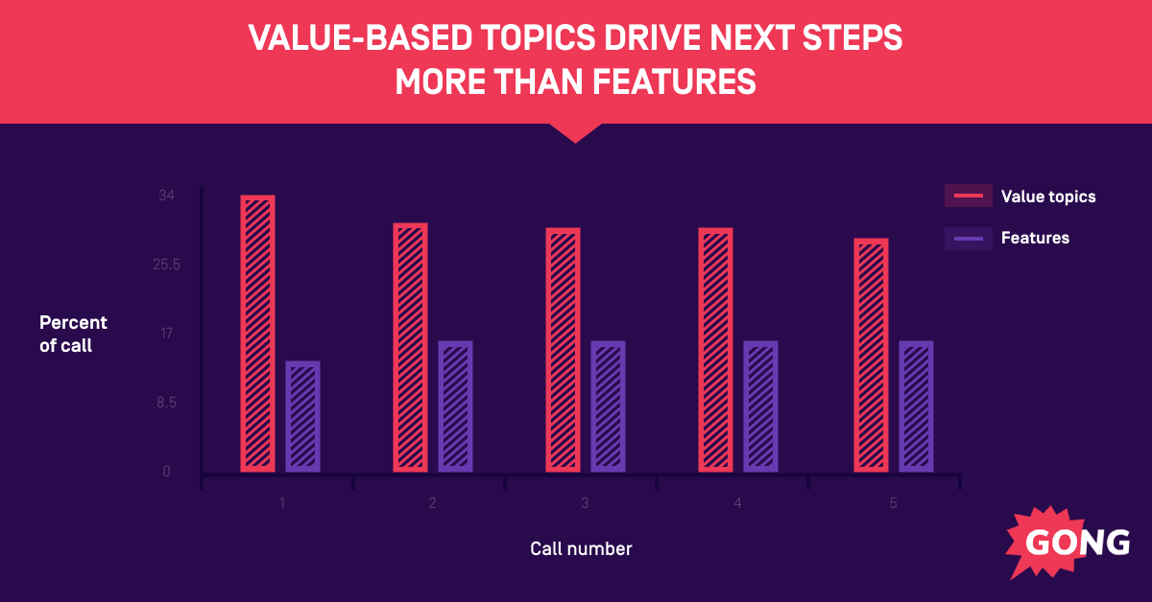
삭제: 기능 소개 장표
세일즈맨은 일반적으로 가치 제안과 제품 기능 소개의 두 가지 유형의 주제에 중점을 둡니다. 가치 제안의 주제는 디스커버리, 비즈니스 임팩트 및 사용 사례와 같은 것들입니다. 제품 기능은 제품에 대한 모든 것과 동작하는 방식에 관한 것입니다.
판매자가 제품 기능에 집중하면 고객으로부터 추가적인 문의를 받을 가능성이 현저히 낮아집니다.

Slide 9
예시
다양한 기능
파워풀한 AI 알고리즘
SaaS 플랫폼
생산성 향상

Slide 10
‘고객의 문제’ 에 중점을 둔 장표로 대체
잠재 고객이 목표를 달성하지 못하는 이유는 무엇인가요?
잠재 고객의 문제를 고객이 설명하는 것보다 여러분이 더 잘 설명할 수 있다면, 잠재 고객은 우리 쪽으로 마음이 기울게 되고 자연적으로 우리가 그 문제를 해결할 수 있는 제품이 있다고 생각하게 됩니다.
예시:
다른 프로젝트에 더 많은 시간을 할애할 수 있습니다.
자동화하기 쉬운 반복적인 작업들 때문에 시간을 낭비하지 않아도 됩니다.
팀원들의 업무에 대한 최신 지표를 확인할 수 있습니다.
지표를 기다리는 동안 의사 결정을 미루지 않아도 됩니다.
팀은 업무를 간소화 할 수 있습니다.
다른 팀원의 일에 대한 가시성 부족으로 인해, 데드라인을 놓치는 일이 없도록 할 수 있습니다.

Slide 11
예시: Drift
효과적인 이유:
Drift는 고객의 언어를 재사용합니다. 실제 문제를 지적함으로써 고객이 알고 있고, 이해하고, 해결하고자 하는 문제에 기반한 방식으로 접근합니다.
그리고 이러한 한계를 Drift가 어떻게 극복하는지에 대한 대화를 시작합니다.

Slide 12
Slide 3
ROI 말고,
스토리가 담긴 슬라이드로

Slide 13
삭제: ROI 장표
세일즈 프로세스의 어느 시점에서든 ROI 얘기를 꺼내면 딜 성사율이 27% 감소하는 것으로 나타났습니다.
ROI를 들이대면 잠재 고객은 당신이 파는 제품의 기능과 예상되는 금전적 이득 사이의 갭이 너무 크다고 생각합니다.
이런 dry한 접근 방식은 고객이 이미 구매를 결정한 경우에만 효과가 있고, 고객의 결정을 "좋은 의사결정"으로 합리화하는 데 도움이 됩니다.
ROI를 증명하려는 시도가 결코 효과가 없다는 말은 아닙니다. (상관관계 ≠ 인과관계) 하지만 세일즈 프로세스의 일부로서 ROI를 사용하는 것과 이를 메인으로 삼는 것은 가치 제안 관점에서 매우 다릅니다.

Slide 14
예시
ROI
즉각적인 ROI!
50%
-70%
2x
딜 성공률
신입 입사자 적응기간
딜 규모

Slide 15
스토리가 담긴 슬라이드로 대체
이제 잠재고객은 새로운 아이디어를 받아들일 준비가 되어 있습니다. 이 시점에 고객들이 어떻게 제품을 통해 이득을 얻을 수 있는지 보여주는 것입니다.
서비스 소개서의 80%는 잠재 고객이 아닌 판매자 자신을 지나치게 강조합니다.
제품을 잠재 고객의 미션을 완수하기 위해 활용하는 도구로서 생각하고, 여러분의 제품을 고객이 어떻게 레버리지 할 수 있는지에 대한 스토리를 만들어 보세요.
예시:
[고객]은 [X]를 하고 있었습니다. 하지만 [고객]은 [솔루션]을 변경하고 실행함으로써 [중간 목표]를 달성하여 [원하는 결과]를 이끌어낼 수 있었습니다.
세일즈맨의 개선 효과가 높은 영역을 정확히 찾아낼 수 있다고 상상해 보세요. 모든 미팅에 일일이 참여할 수는 없으니 힘들겠죠? X는 Callabo를 사용하여 코칭 기회를 자동으로 식별하고 딜 성공률을 높였습니다.

Slide 16
예시: Gong
효과적인 이유:
이것은 ROI가 아니라 before/after 스토리입니다. 이 슬라이드 템플릿을 미팅에서 고객과 대화시에 배경으로 사용하세요. 대화 자체는 전/후 변화 스토리에 초점을 맞출 수 있고, 고객의 감정을 터치할 수 있습니다.

Slide 17
Slide 4
비교 말고,
제품 가치 제안 슬라이드로

Slide 18
삭제: 비교 장표
비교 장표는 제품 기능 소개 장표와 사촌지간이라고 할 수 있고 그만큼 고객 설득하는데 좋지 않습니다.
이유:
경쟁사보다 조금 더 나은 정도의 점진적인 차별화라면 "비교의 함정"에 빠지게 됩니다.
이는 '스펙 전쟁'을 촉발하는 경쟁의 장이 되버립니다.
기능 A: You win!
기능 B: 경쟁사 win!
잠재 고객이 두 제품이 서로 어느 정도 동등하다고 판단할 때까지 이 사이클은 계속되며, 서로 경쟁하는 회사들은 결국 가격으로 경쟁할 수 밖에 없습니다.

Slide 19
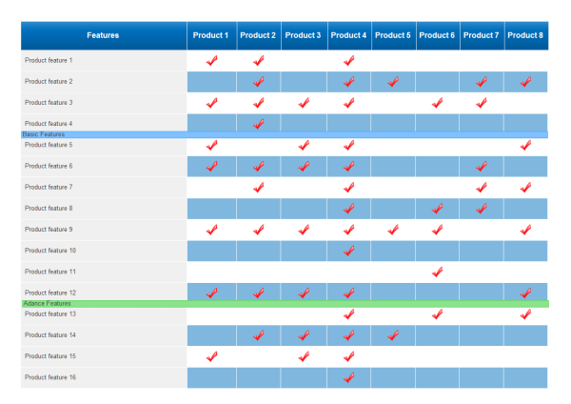
예시

Slide 20
제품 가치 제안으로 대체
차별화 요소는 점진적인 것이 아니라 '메타적'이어야 합니다. 잠재고객이 여러분과 경쟁사를 나란히 비교하는 데서 벗어나게 하는 것이어야 합니다.
이를 위한 가장 좋은 방법은 특정 산업, 페르소나 또는 사용 사례를 위해 만들어진 유일한 솔루션이 되는 것입니다.
예시:
우리는 [고객사]가 [솔루션]을 통해 [궁극적인 목표]를 달성할 수 있도록 돕습니다.
[고객사]가 [솔루션]을 사용하여 [고통] 없이 [이득]을 얻을 수 있습니다.
우리는 [솔루션]을 통해 [고객사]가 [이익]을 잃지 않도록 돕습니다.

Slide 21
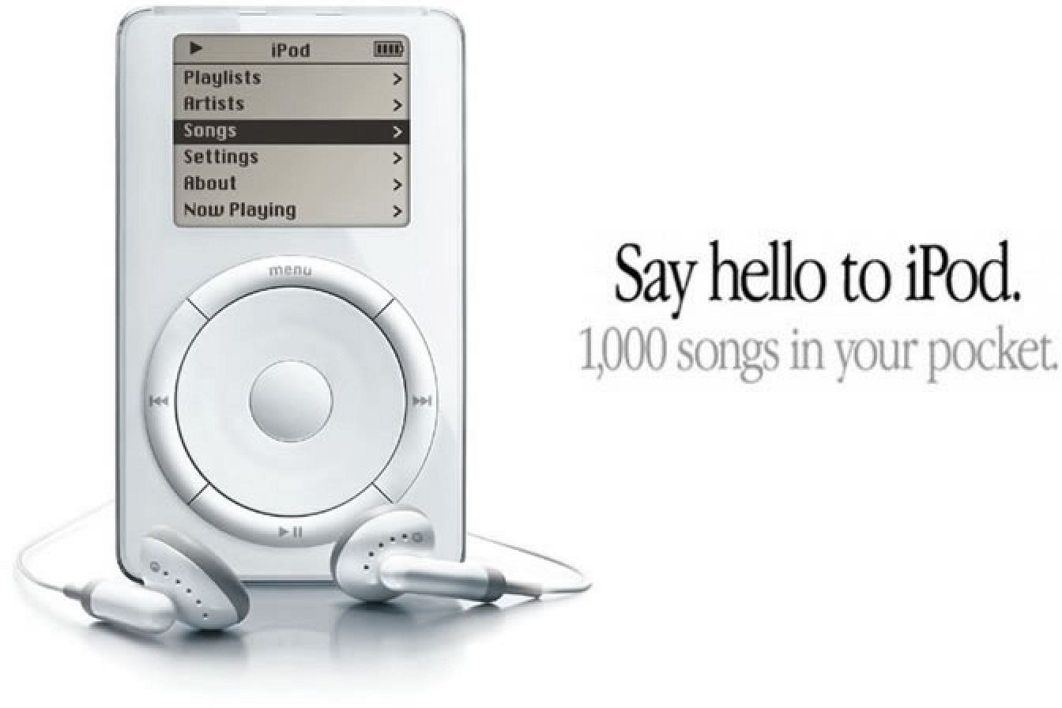
예시: 애플
효과적인 이유:
Apple이 MP3 플레이어를 최초로 만든 것은 아니지만, 성공한 이유는 시장의 판도를 바꿨기 때문입니다.
저장 공간, 디스플레이 크기, 다른 기기와의 연결성 등 기능 비교에 얽매이지 않고 iPod을 통해 이동 중에도 음악을 들을 수 있다는 점에 집중했습니다.

Slide 22
Slide 5
Nascar 장표 말고,
베스트 use case 슬라이드로

Slide 23
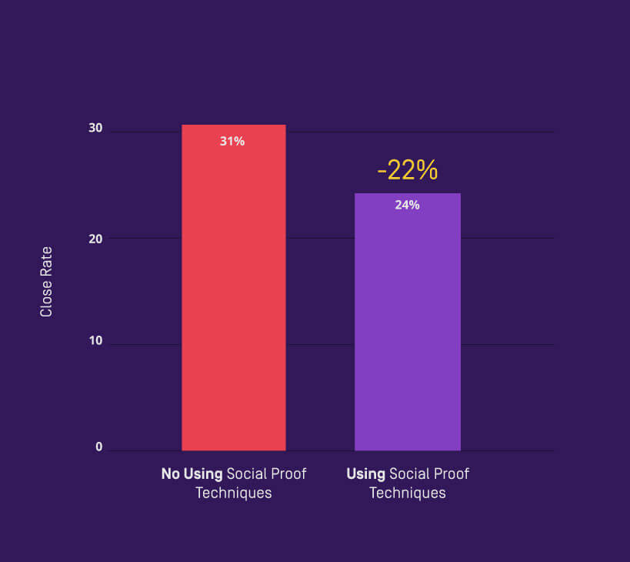
삭제: Nascar 장표
Social proof(사회적 증거) 슬라이드를 없애야 합니다. 비즈니스 미팅에서 사회적 증거 기술을 사용하는 세일즈맨의 딜 성공율이 22% 더 낮습니다.
이는 몇몇 대형 고객사의 로고를 보면 잠재 고객은 “나는 그들과 다른 회사"라고 생각하기 때문입니다.
*Nascar slide: 로고가 온통 붙어 있는 나스카 경주용 자동차처럼 고객사 로고를 나열해놓은 장표나 웹페이지를 가리키는 말

Slide 24
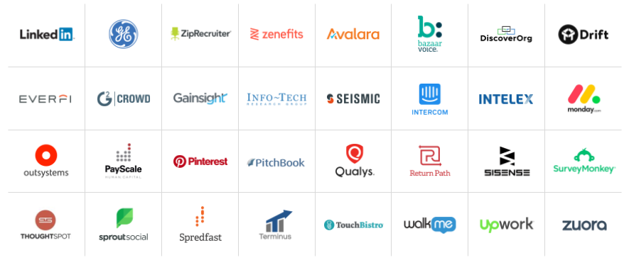
예시
Social Proof: 1,500개 이상의 고객사

Slide 25
최선의 증거로 대체
증거는 다양한 형태가 될 수 있습니다.
고객 스토리
동종 업계의 고객사 로고 목록
최신 스터디
Nascar 슬라이드처럼 고객사 로고를 마구 나열하는 것이 아니라, 잠재 고객의 흥미를 불러일으킬 수 있는 동종 업계 또는 비슷한 회사 스테이지/규모 고객사 로고를 추려서 보여주는 것이 좋은 방법입니다.
예시:
[고객]은 [X]를 하고 있었습니다. 하지만 [고객]은 [솔루션]을 사용함으로써 [중간 목표]를 달성하여 [원하는 결과]를 이끌어낼 수 있었습니다.
[원하는 결과]를 얻을 수 있다고 생각해 보세요. [일반적으로 고객이 내세우는 거절 이유] 때문에 어렵죠? [고객]이 [솔루션]을 사용하여 [거절 이유]를 해결하고 [긍정적인 결과]를 얻었다고 생각해 보세요.

Slide 26
예시: How A Top Rep Would Do It
Why it works:
Listing companies in my industry = relevant. Telling me about their results = value. Showing me the momentum behind your business = urgency. It’s so simple, yet so much more powerful than a collection of random logos meant to impress only through sheer volume.
“These are all the companies in your space. We work with 17 of them: Up from 4 just two years ago.”

Slide 27
Want more?
Follow Gong on LinkedIn for more data-backed sales tips.

